Slide 1
Python property /descriptor 이해하기
Moon Yong Joon

Slide 2
property
Moon Yong Joon

Slide 3
Property 처리

Slide 4
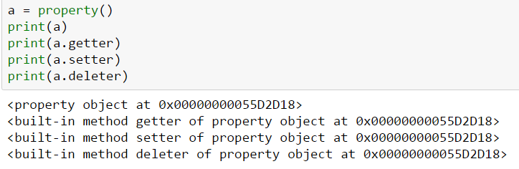
Property class 이해
a special descriptor object를 생성하는 class로 내부에 getter, setter, deleter 메소드를 가지고 있음

Slide 5
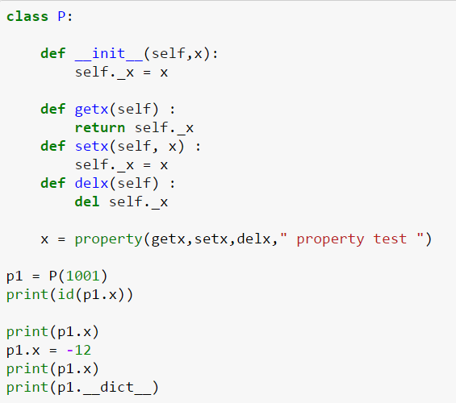
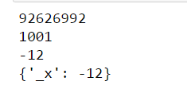
Creating Property- 객체 직접 정의
인스턴스 객체의 변수 접근을 메소드로 제약하기 위해서는 Property 객체로 인스턴스 객체의 변수를 Wrapping 해야 함
property(fget=None,
fset=None,
fdel=None,
doc=None)

Slide 6
Decorator 처리

Slide 7
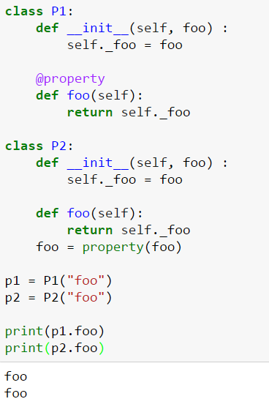
Decorator vs. 직접 실행
property로 직접 실행하거나 decorator를 사용하나 동일한 처리를 함

Slide 8
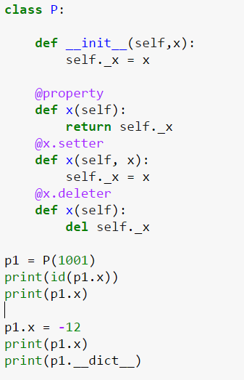
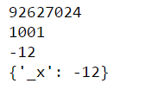
Creating Property decorator
인스턴스 객체의 변수 접근을 메소드로 제약하기 위해서는 Property 객체로 인스턴스 객체의 변수를 Wrapping 해야 함

Slide 9
Descriptor
Moon Yong Joon

Slide 10
Descriptor protocol

Slide 11
Descriptor란
__get__, __set__, __delete__ 인 descriptor protocol를 정의해서 객체를 접근하게 처리하는 방식
Class A() :
name = desciptor(…)
Class desciptor() :
def __init__(…)
def __get__(…)
def __set__(…)
def __delete__(…)
name 속성 접근시 실제 desciptor 내의 __get__/__set__/__delete__ 이 실행되어 처리됨

Slide 12
Descriptor 메소드
Descriptor는 특성 객체의 속성 접근 시 먼저 그 속성의 특징을 체크하여 처리할 수 있는 방법으로
기술자 프로토콜로 제지하면서 처리는 "바인딩 행동"을 가진 메소드들로 구성
__get__(self, instance, owner),
__set__(self, instance, value),
__delete__(self, instance).

Slide 13
Descriptor 메소드 정의
Descriptor 처리를 위해 별도의 Class를 정의 시에 추가해야 할 메소드
obj.__get__(self, instance, owner)
검색
obj.__set__(self, instance, value)
생성/변경
obj.__delete__(self, instance)
소멸

Slide 14

Descriptor 메소드 파라미터
별도의 descriptor 와 실체 class 인스턴스 간의 실행환경을 연계하여 처리
Self: decriptor 인스턴스
Instance: 실체 class의 인스턴스
Owner: 실체 class의 타입
Value : 실체 class의 인스턴스의 변수에 할당되는 값

Slide 15
Descriptor 사용 이유
구현 class에 대한 getter/setter/deleter 함수를 별도 관리
구현시 메소드 정의 없이 변수로 처리로 대처

Slide 16
Descriptor 이해

Slide 17
Descriptor
Descriptor 클래스를 이용해 인스턴스 객체의 변수 명으로 처리할 수 있도록 만듬
Descriptor
Class P
인스턴스생성
Instance p1
{‘_x’: }
생성
Descriptor
인스턴스 생성
x
Instance p1
p1._x 접근
class 내 descripter 인스턴스의 메소드 호출하여 처리

Slide 18
Descriptor 처리 방식
Descriptor class를 생성하여 실제 구현 클래스 내부의 속성에 대한 init(no 변수)/getter/setter/deleter를 통제할 수 있도록 구조화
Descriptor class 생성
Class Decriptor :
def __init__
def __get__
def __set__
def __del__
구현 class 정의시 속성에 대한인스턴스 생성
class Person() :
name= Descriptor()
구현class에 대한 인스턴스 생성 및 인스턴스 속성에 값 세팅
user = Person()
User.name = ‘Dahl’

Slide 19
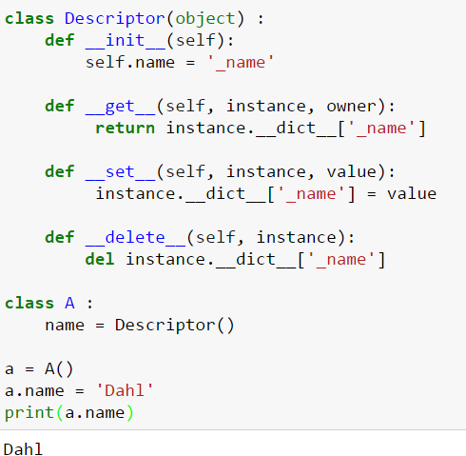
Descriptor class 정의
클래스에 생성자 및 get/set/delet 메소드 정의

Slide 20
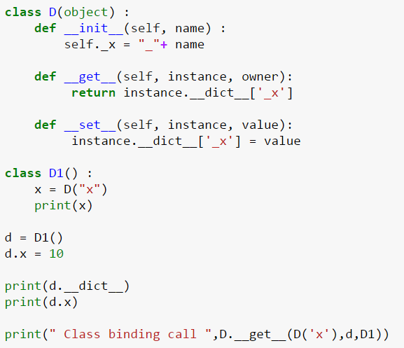
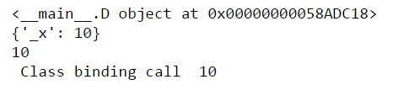
Descriptor : binding behavior
실제 인스턴스에는 _x가 생기고 모든 조회 및 변경은 descriptor class를 이용해서 처리

Slide 21
타 클래스 메소드 처리

Slide 22
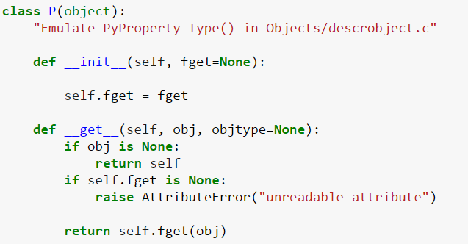
사용자 디스크립터 정의
사용자 정의 클래스에 __get__을 선언해서 타 클래스 메소드를 실행하도록 정의

Slide 23
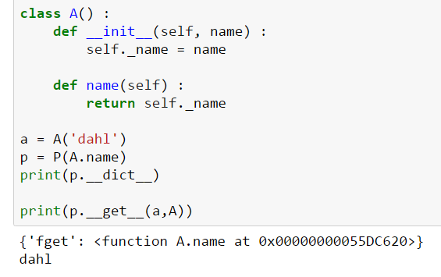
타 클래스 메소드 처리 : 실행
호출될 클래스 정의 및 하고 descriptor 클래스에 메소드를 전달.

Slide 24
int 타입의 디스크립터 예시

Slide 25
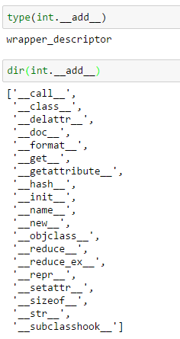
int.__add__ : descriptor
Int 클래스 내의 __add__ 메소드는 descriptor로 정의 되어 있음

Slide 26
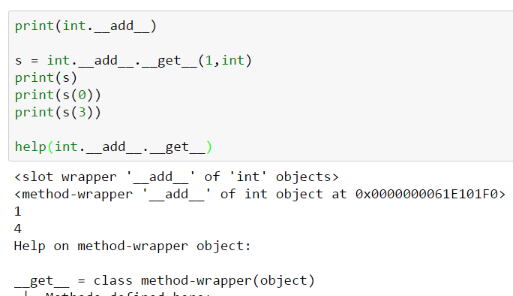
int.__add__.__get__
Method descriptor는 __get__(self, instance, owner) 가지고 있어 처리됨

Slide 27
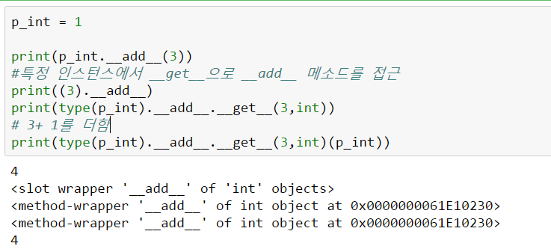
int.__add__.__get__ 예시
get을 통해 인스턴스를 생성된 인스턴스를 가져와서 __add__를 처리

Slide 28
데이터 디스크립터 예시

Slide 29
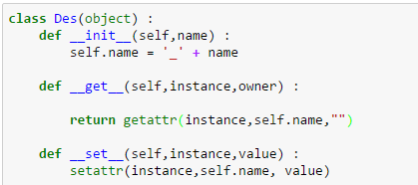
1. Descriptor 클래스 정의
Descriptor 인스턴스는 실제 변수명을 관리하는 것으로 만들고 __get__/__set__으로 변수명을 접근과 갱신 처리

Slide 30

2. 사용 클래스 정의
사용되는 클래스의 변수에 descriptor 인스턴스 객체를 생성

Slide 31
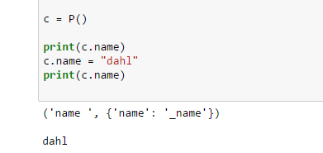
3. 사용 클래스의 인스턴스 생성
인스턴스를 만들고 클래스 변수 name을 사용하면 descriptor가 작동됨

Slide 32
Descriptor : 직접 멤버 접근

Slide 33
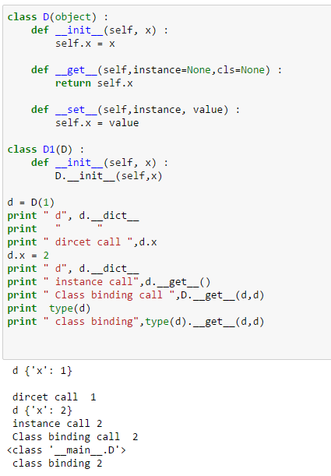
Descriptor : 상속 구현
descriptor 클래스를 상속해서 처리
__set__을 구현으로 d.x에 갱신이 가능

Slide 34
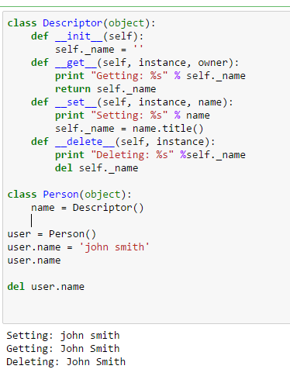
Descriptor : 한번 사용
Descriptor 클래스를 생성해서 한 개의 변수 처리만 처리하는 방법

Slide 35
내장함수로 타 객체 접근

Slide 36
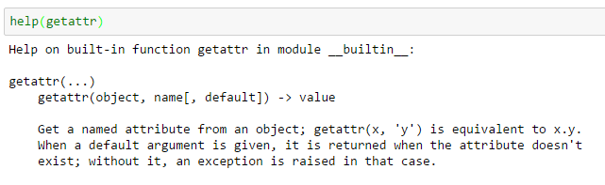
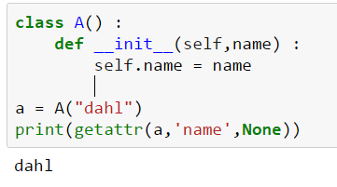
getattr 함수
내장함수 (getter )을 이용해서 처리하는 방법
x.a로 조회하는 것과 같음

Slide 37
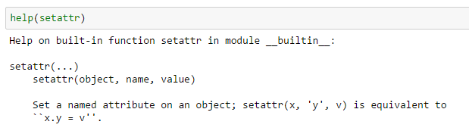
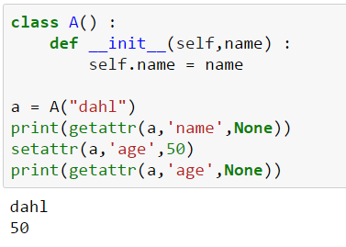
setattr 함수
내장함수 (setter )을 이용해서 처리하는 방법
x.a = 1로 갱신하는 것과 같음

Slide 38
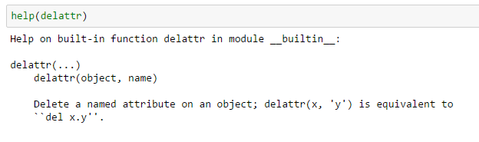
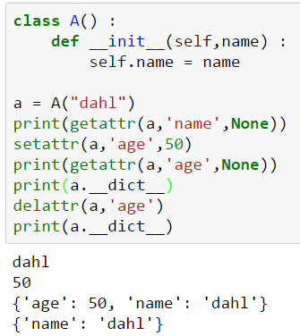
delattr 함수
내장함수 (delattr)을 이용해서 처리하는 방법
del x.a 으로 삭제하는 것과 같음

Slide 39
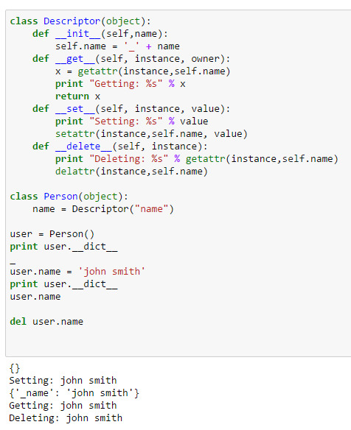
Descriptor : 여러번 사용 1
Descriptor 클래스 내의 name변수를 실제 생성되는 변수명 관리로 변경

Slide 40
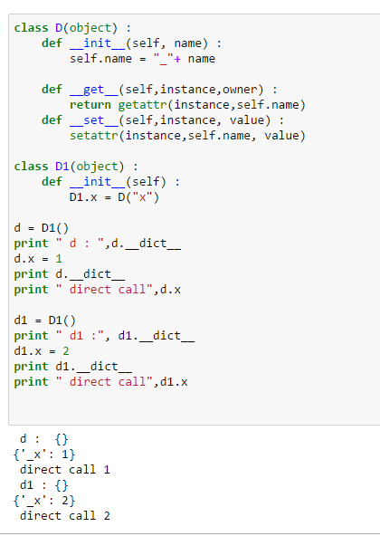
Descriptor : 여러번 사용 2
별도의 descriptor 클래스를 사용해서 구현
descriptor class를 구현함
getattr/setattr는 실제 D1 내의 __dict__에서 관리 됨

Slide 41
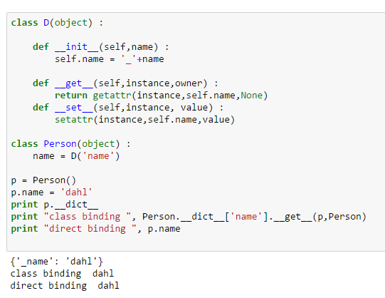
Descriptor : 여러번 사용 3
사용자 정의 내의 변수로 getter, setter 처리를 변수명으로 처리하도록 하는 방법
Descriptor class를 정의
Descriptor 인스턴스를 통해 _name 변수가 생김

Slide 42
Binding descriptor

Slide 43
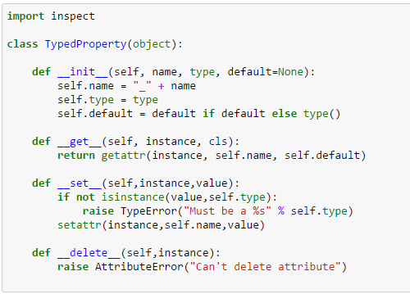

처리절차: 1.Descriptor 정의
별도의 클래스에 __get__/__set__/__delete__ 메소드를 정의하고 class 내에 실제 descriptor로 인스턴스를 생성함

Slide 44
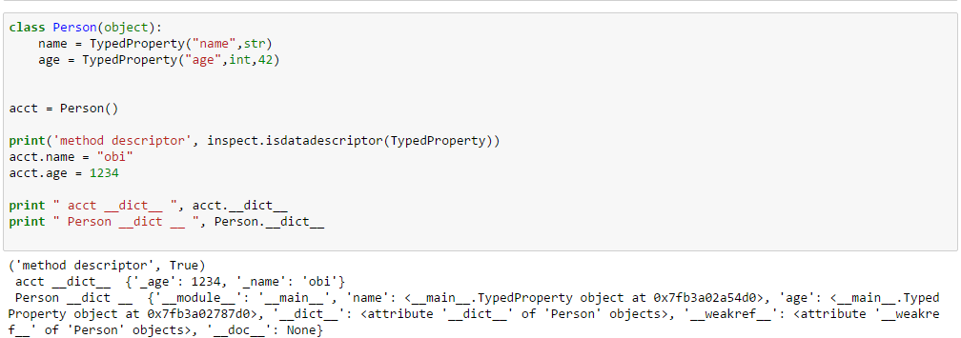
처리절차 : 2. 세부 정의 및 실행
Class가 관리하는 영역에 name과 age 객체가 생성 되어 있음

Slide 45
Descriptor 세부 설명

Slide 46
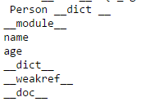




Descriptor 실행 구조
Descriptor 생성시 instance 변수가 클래스 내부에 객체로 만들어 실행시 객체의 메소드들이 실행됨

Slide 47
Descriptor 실행 구조 :흐름 1
Descriptor 를 이용해서 Person 클래스 내에 name과 age 객체 생성
class Person(object):
name = TypedProperty("name",str)
age = TypedProperty("age",int,42)
acct = Person()
acct __dict__
{}
Person __dict __
{'__module__': '__main__', 'name': <__main__.TypedProperty object at 0x1070D430>, 'age': <__main__.TypedProperty object at 0x1056B870>, '__dict__': <attribute '__dict__' of 'Person' objects>, '__weakref__': <attribute '__weakref__' of 'Person' objects>, '__doc__': None}

Slide 48
Descriptor 실행 구조 :흐름 2
Person 클래스의 인스턴스 내부 변수에 값을 할당하면 __set__ 메소드를 이용해서 인스턴스 값 생성
acct = Person()
acct.name = "obi"
acct.age = 1234
acct __dict__
{'_age': 1234, '_name': 'obi'}
Person __dict __
{'__module__': '__main__', 'name': <__main__.TypedProperty object at 0x1070D430>, 'age': <__main__.TypedProperty object at 0x1056B870>, '__dict__': <attribute '__dict__' of 'Person' objects>, '__weakref__': <attribute '__weakref__' of 'Person' objects>, '__doc__': None}

Slide 49
Descriptor 실행 구조 :흐름 3
acct.age/acct.name 호출하면 Person.__dict__[“인스턴스변수명”].__get__() 가 실행되어 결과값을 조회
print Person.__dict__["age"].__get__(acct,Person)
Print Person.__dict__["name"].__get__(acct,Person)
acct __dict__
{'_age': 1234, '_name': 'obi'}
Person.__dict__["age"].__dict__
{'default': 42, 'type': <type 'int'>, 'name': '_age'}
Person.__dict__["name"].__dict__
{'default': '', 'type': <type 'str'>, 'name': '_name'}
1234
obi

Slide 50
사용자 정의Property 만들기
Moon Yong Joon

Slide 51
Property 생성자

Slide 52
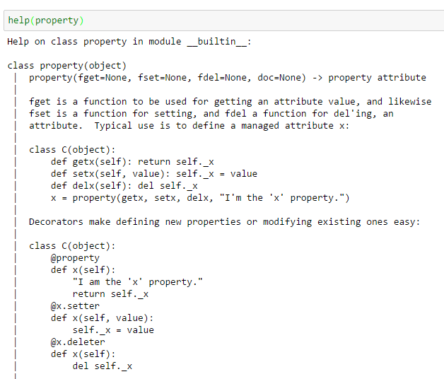
Property class
파이썬은 Property는 하나의 class이고 이를 데코레이터나 인스턴스로 처리해서 사용

Slide 53
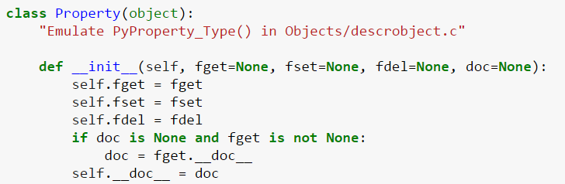
Property : 생성자
생성자에 fget, fset, fdel, doc 파라미터를 받고 처리하도록 정의

Slide 54
Descriptor 메소드

Slide 55
Property : descriptor 흐름
파이썬은 Property 함수를 이용해서 인스턴스 객체의 변수 명과 동일하도록 처리
검색/갱신/
삭제
property 함수
Class P
-property 함수정의
Instance p1
{‘_x’: }
생성
Class P 인스턴스
x
결과 처리

Slide 56
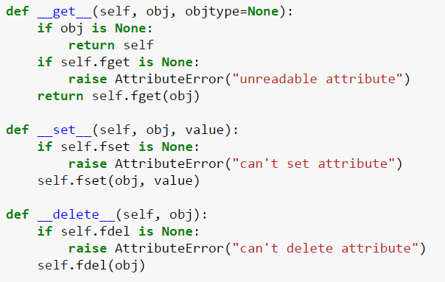
Property : descriptor 메소드 정의
생성자에 __get__, __set__, __delete__ 메소드 정의

Slide 57
Property 내장 메소드

Slide 58
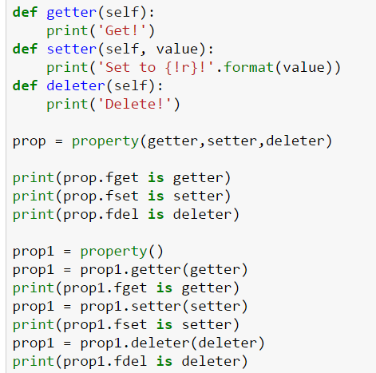
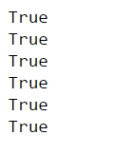
Property class 내구 구조 이해
메소드 정의 후에 property에 등록하면 fget, fset, fdel 속성에 메소드가 할당됨

Slide 59
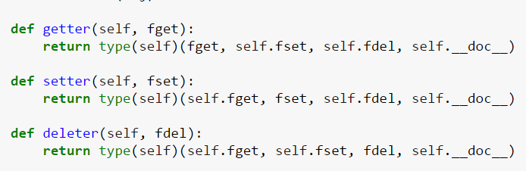
Property : 내부 메소드 정의
생성자에 getter, setter, deleter 메소드 정의해서 Property 생성을 의한 메소드 정의

Slide 60
실행 예시

Slide 61
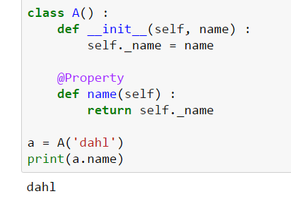
Property 로 사용자 클래스 정의
사용자 클래스 A를 선언하고 name에 데코레이터로 정의해서 실행

